Slide 2
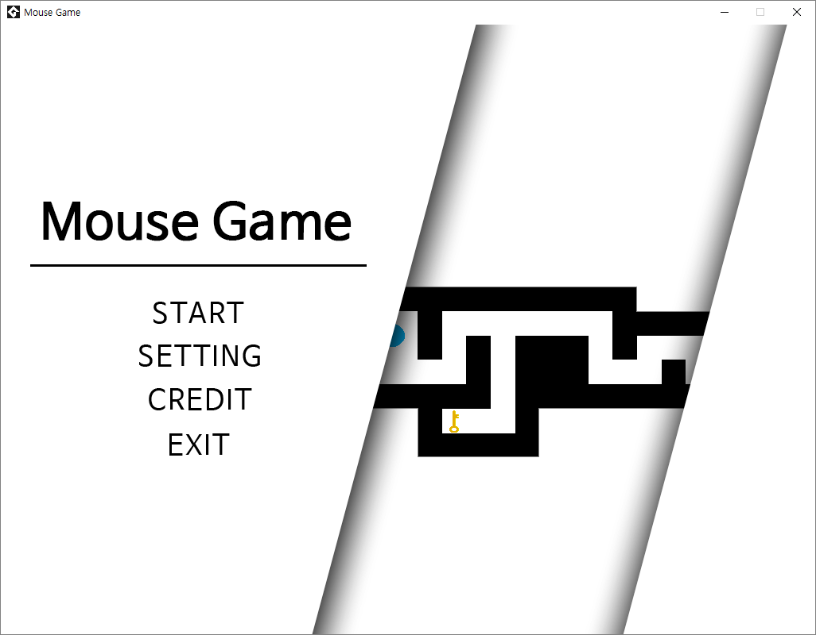

Slide 3



챕터 들
저작권 이미지 일 수 있음

Slide 4

저작권 이미지 일 수 있음
챕터가 많아지면 옆으로 넘어감
BACK

